Slide 1
“Теміртау қаласы тілдерді дамыту орталығы” КММ 2022, 2023 жылдар

Slide 2
Орталықтың мақсаты:
1
Теміртау қаласындағы тілдер саясатын жүзеге асыру,
мемлекеттік тілді дамыту ;
2
Мемлекеттік тілді қоғамның барлық салаларына енгізу
мақсатында мемлекеттік қызметшілерге, азаматтық
қызметшілерге, шағын, орта бизнес өкілдеріне және
басқа санаттағы азаматтарға мемлекеттік тілді,
ағылшын, орыс тілдерін оқыту жұмыстарын жүргізу.

Slide 3
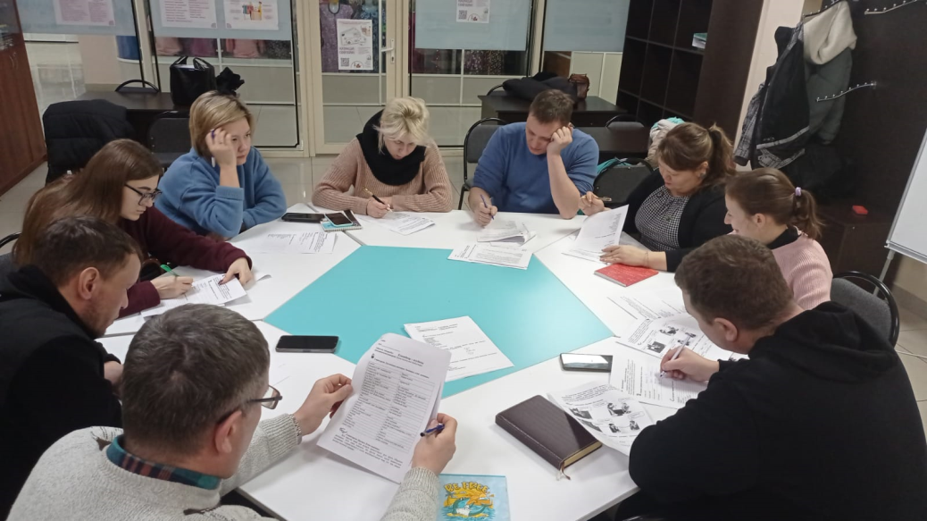
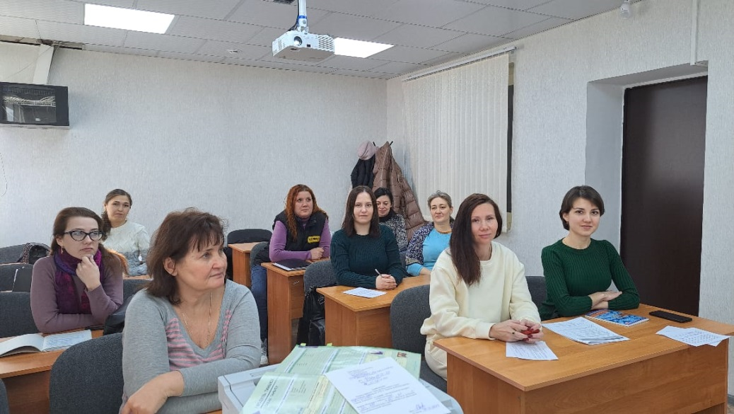
2022 ЖЫЛЫ КУРСҚА ҚАМТЫЛҒАНДАР
Қазақ тілі – 500 / қысқамерзімді курстарға 300
Ағылшын тілі – 300
Орыс тілі - 50

Slide 4
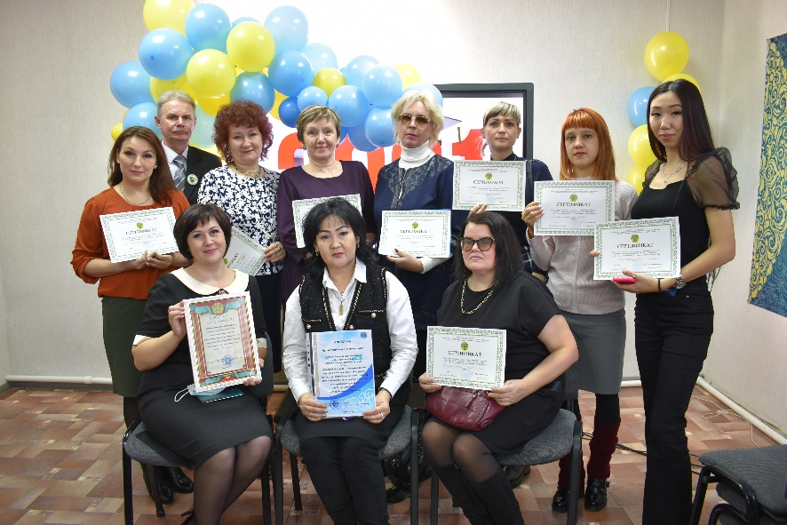
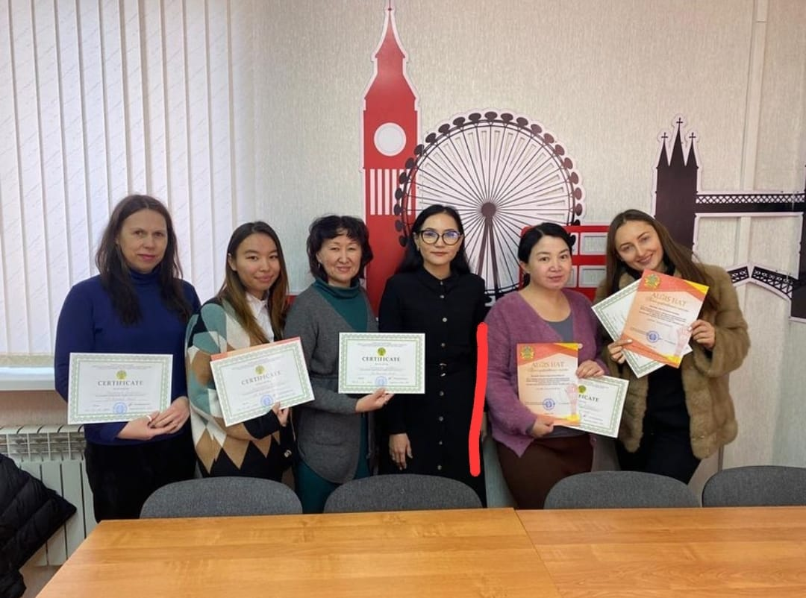
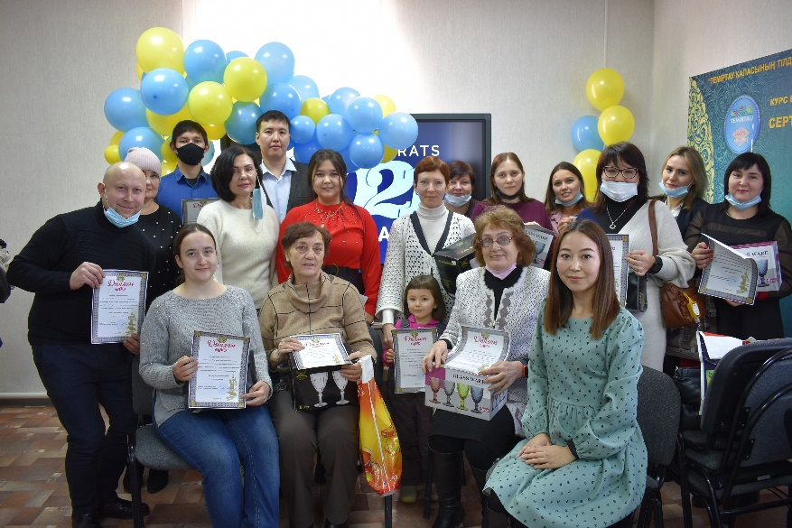
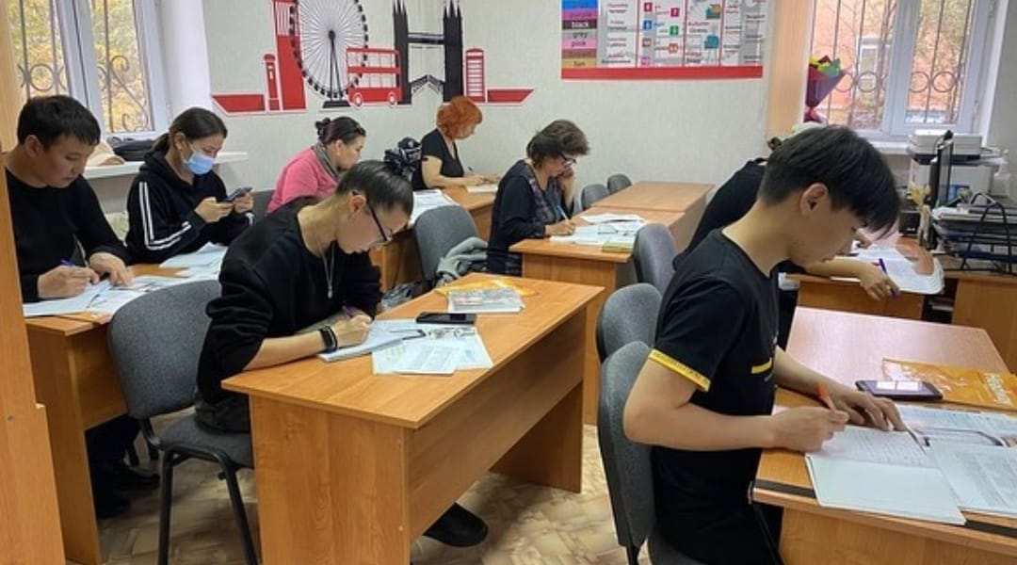
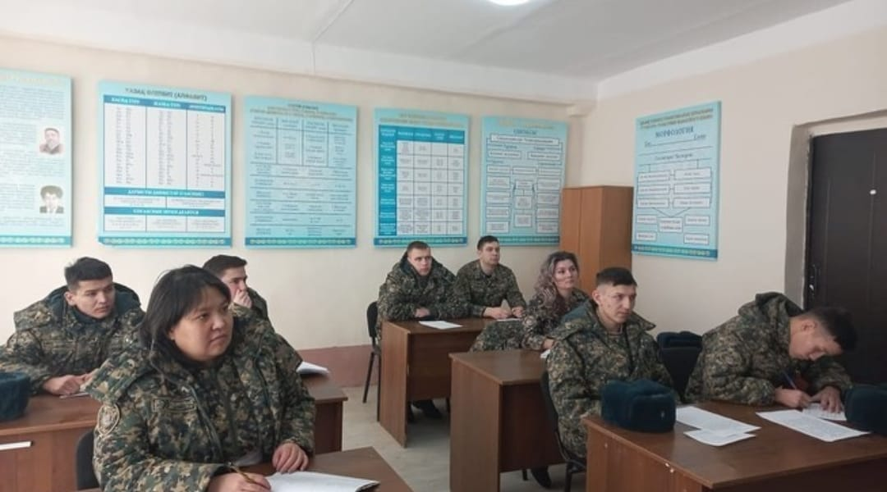
2022 ЖЫЛЫ КУРСҚА ҚАМТЫЛҒАН ТЫҢДАУШЫЛАР

Slide 5
“ТЕМІРТАУ ҚАЛАСЫ ТІЛДЕРДІ ДАМЫТУ ОРТАЛЫҒЫ” КММ 2022 ЖЫЛҒА БӨЛІНГЕН ҚАРЖЫ
№ | атауы | қаржы
1 | Еңбекақы мен салықтар | 29210,0
2 | Іс шаралар | 1916,0
3 | «Оңай тіл» жобасы | 6214,0
4 | Жиhаз | 1146,0
5 | Техникалық құралдар | 6028,0
5 | Барлығы | 47610,0

Slide 6
2022 ЖЫЛЫ ӨТКЕН ІС - ШАРАЛАР
Сауда орындарындағы «Оңай тіл» қазақ тілі кабинеттерінің ашылуы – 6214,0
5 қыркүйек - ҚР Тілдер күні және ұлт ұстазы Ахмет Байтұрсынұлының туғанына 150 жыл толуына орай «Ұлтын ұлықтаған ұлы тұлға» атты әдеби-танымдық сазды кеш
«Мен мемлекеттік тілде қызмет көрсете аламын» шағын, орта бизнес өкілдеріне арналған байқау - 1916,0
«Асыл қазына» орталық тыңдаушылары арасындағы зияткерлік ойын – 296,0
«Оңай тіл» диалог алаңы» телевизиялық бағдарлама – 880,0
«Тіл-қазына» жобасы аясындағы көшпелі семинар-тренинг
Жарнамалық бейне роликтер – 120,0
Аялдамалардағы аудиожарнамалар – 290,0
І, ІІ, ІІІ кезең бойынша салтанатты түрде сертификат тапсыру рәсімдері

Slide 7
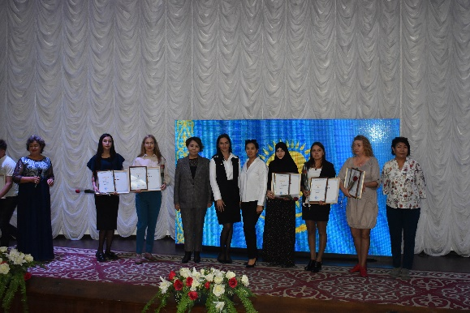
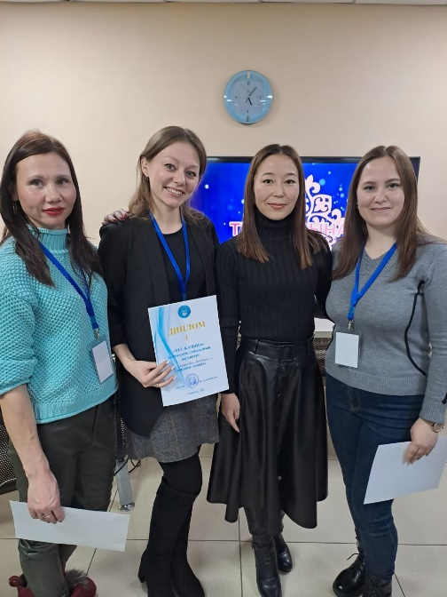
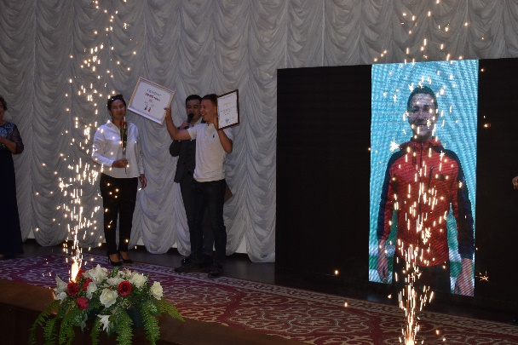
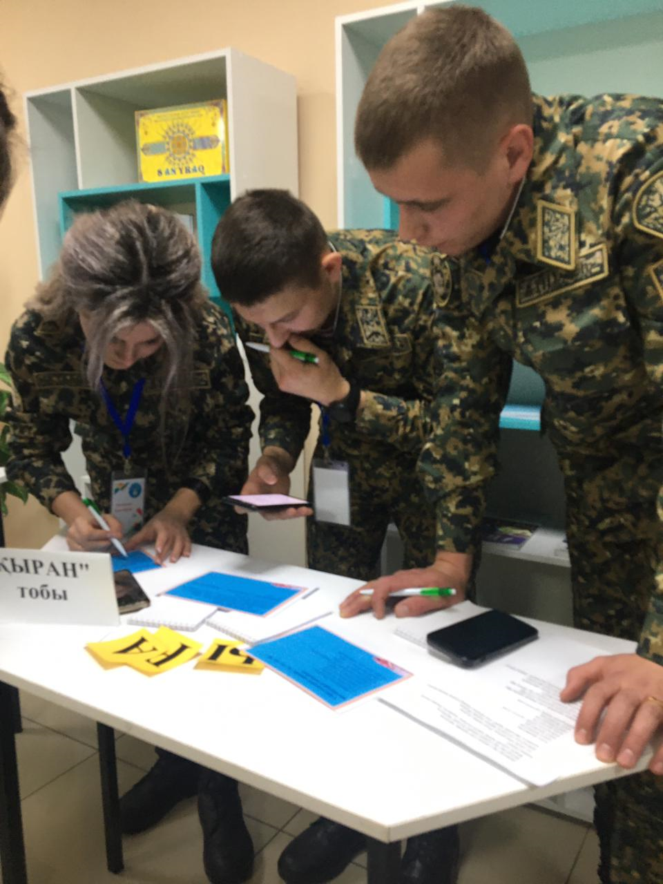
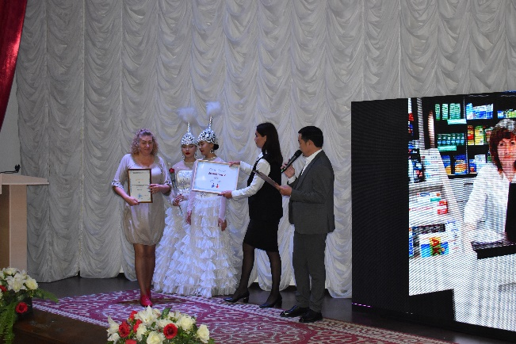
2022 ЖЫЛЫ ӨТКЕН ІС - ШАРАЛАР
«Мен мемлекеттік тілде
қызмет көрсетемін» сайысы
«Асыл қазына» зияткерлік ойыны
«Оңай тіл» диалог алаңы» телевизиялық бағдарламасы

Slide 8
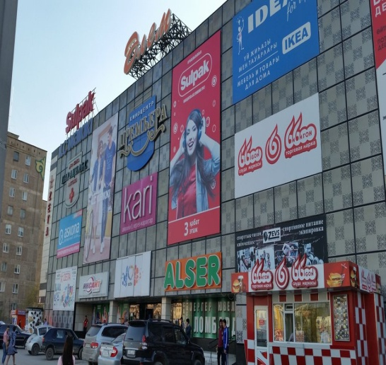
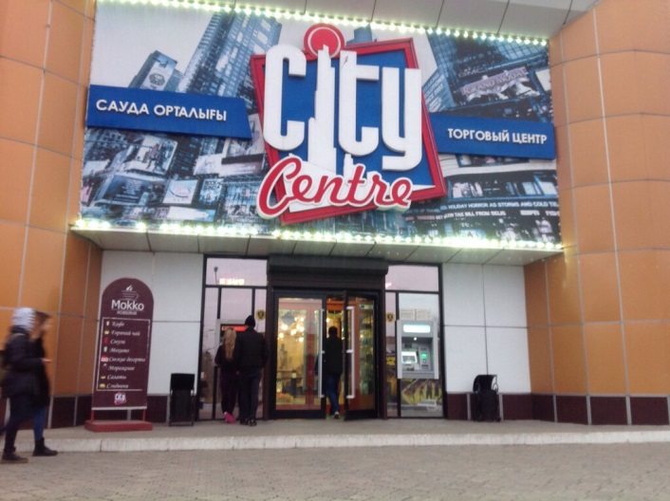
«ОҢАЙ ТІЛ» ҚАЗАҚ ТІЛІ КАБИНЕТТЕРІ

Slide 9
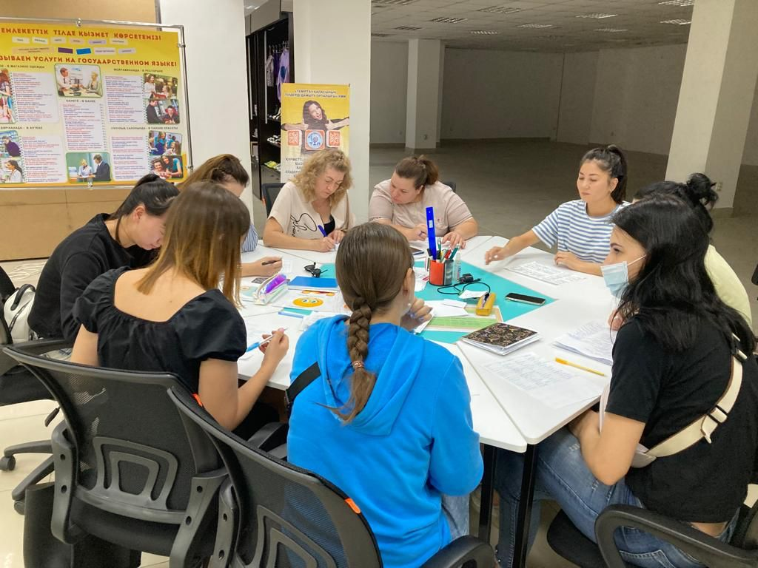
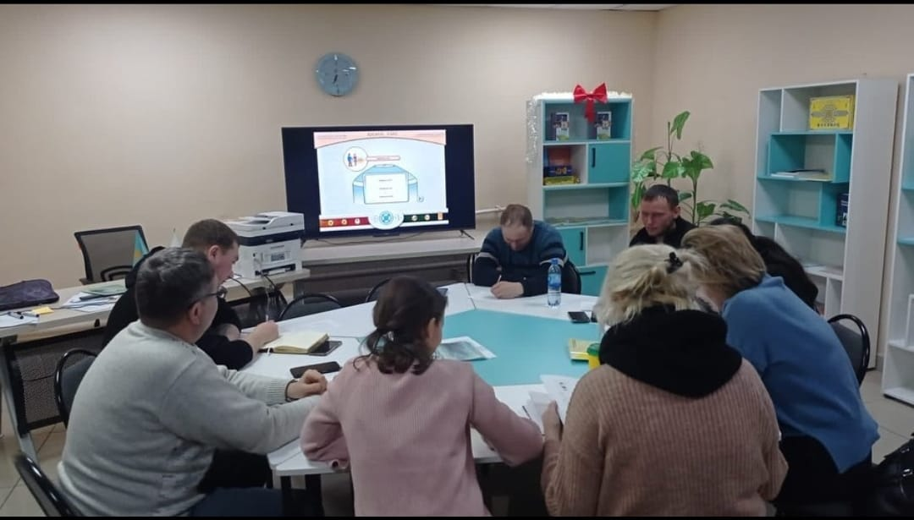
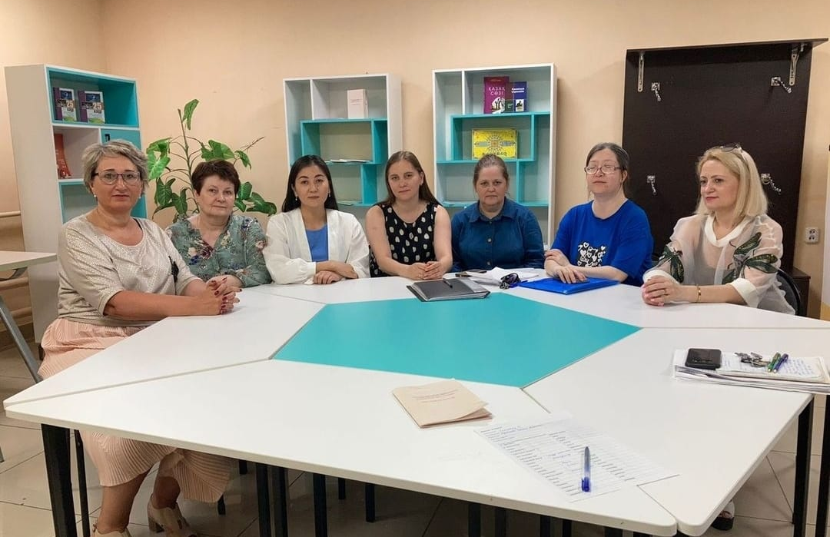
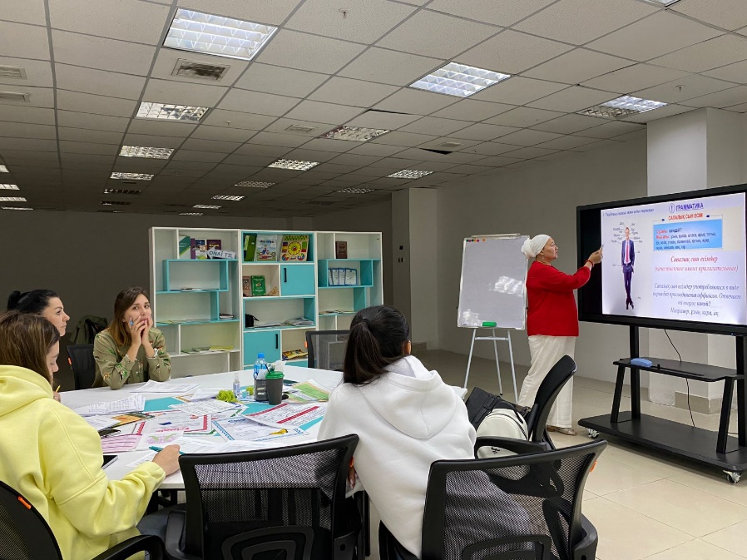
«ОҢАЙ ТІЛ» ҚАЗАҚ ТІЛІ КАБИНЕТТЕРІ

Slide 10
ӘЛЕУМЕТТІК ЖЕЛІДЕГІ ЖҰМЫСТАР
Ғаламтор желісінде (@tilder.temirtau)
«Bastau time»
«Салт - дәстүр сөйлейді»
«Қазақ тілін үйренейік»
«Қызықты ағылшын тілі»
«Латынша караоке»
«Оңай тіл» айдарлары бойынша қызықты, пайдалы ақпараттар жариялануы

Slide 11
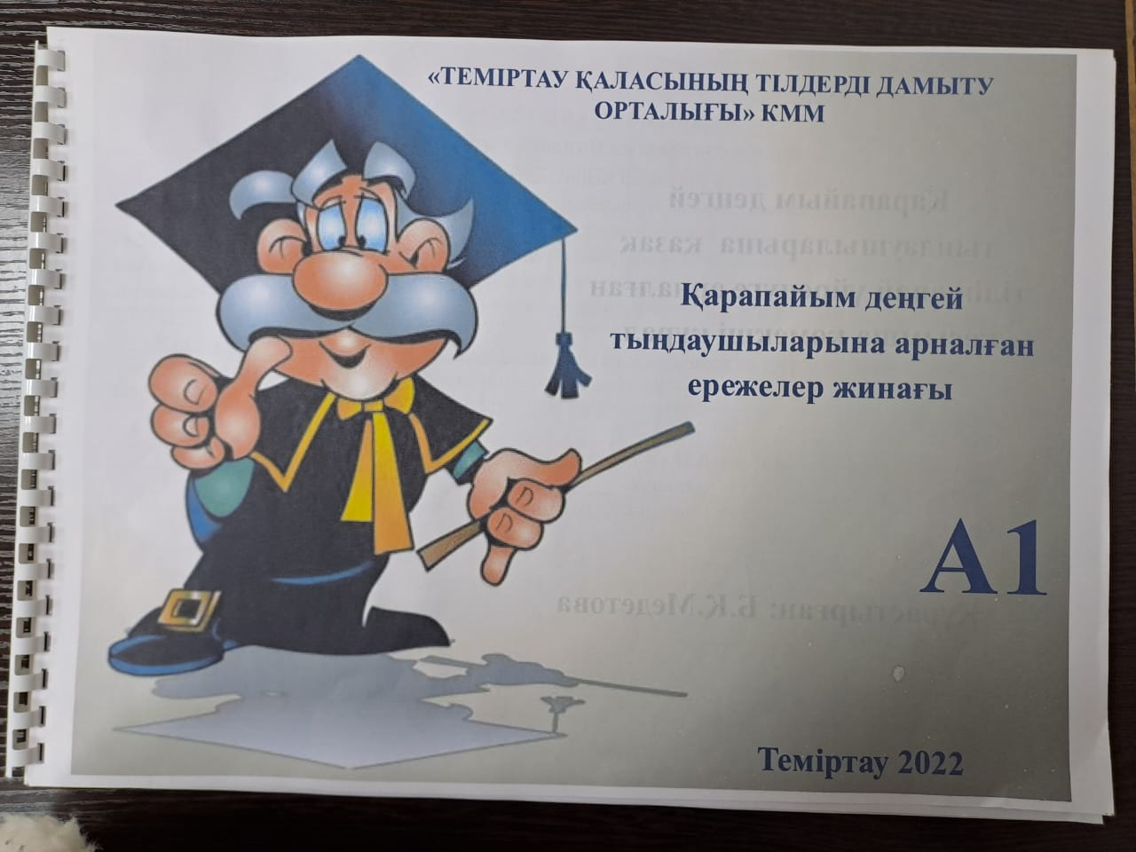
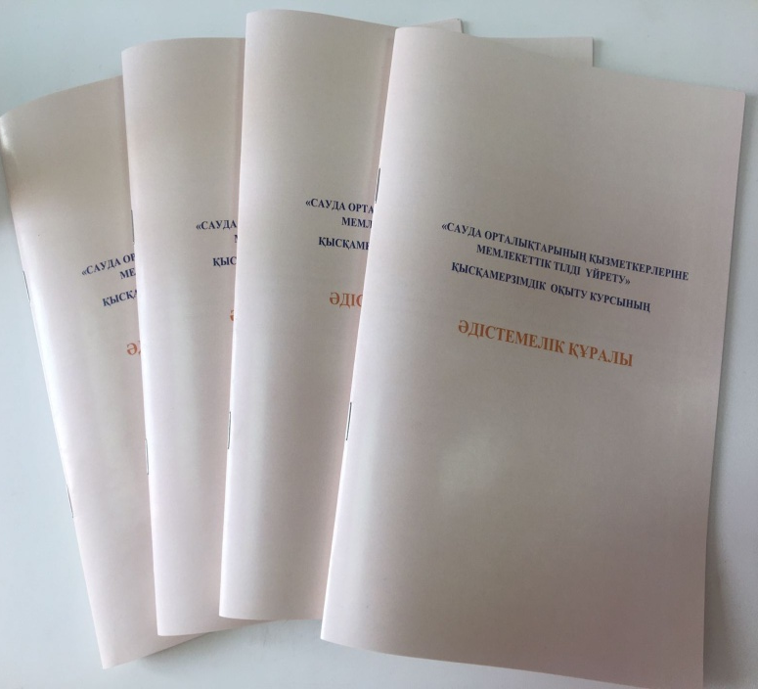
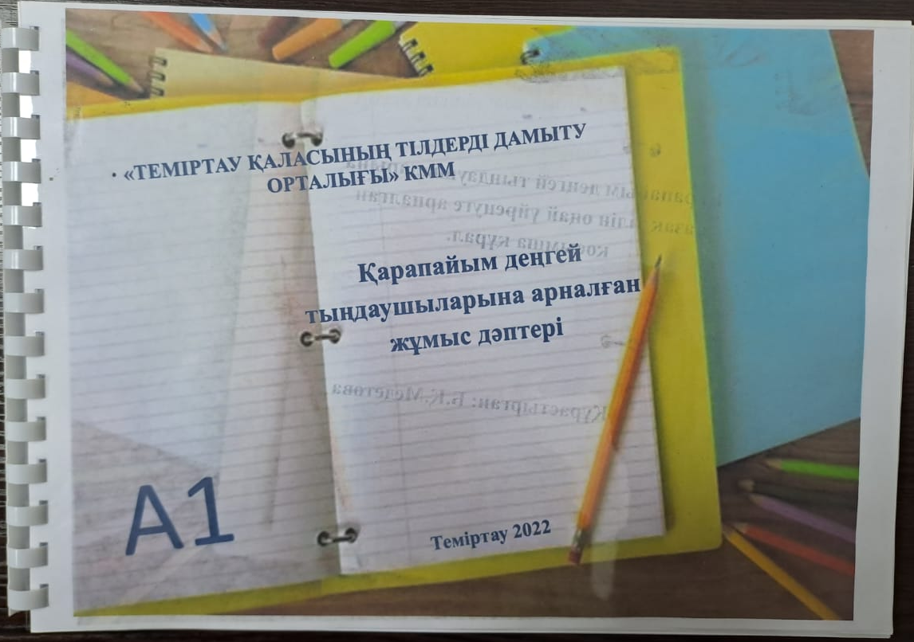
Қысқамерзімді курстарға арналған 24 сағаттық бағдарлама, әдістемелік құралдар, көрнекі құралдар құрастырылды

Slide 12
“ТЕМІРТАУ ҚАЛАСЫ ТІЛДЕРДІ ДАМЫТУ ОРТАЛЫҒЫ” КММ 2023 ЖЫЛҒА БӨЛІНГЕН ҚАРЖЫ
№ | атауы | қаржы
1 | Еңбекақы мен салықтар | 35127,0
2 | Іс шаралар | 1621,0
3 | «Оңай тіл» жобасы | 14132,0
4 | Кондиционерлер | 570,0
5 | Барлығы | 53438,0

Slide 13
2023 ЖЫЛЫ ӨТЕТІН ІС – ШАРАЛАР ЖОСПАРЫ
№ | Мемлекеттік әлеуметтік тапсырыс аясында өтілетін іс - шара атауы | мерзімі | сомасы
1 | «Оңай тіл» қазақ тілі кабинеттері жобасы | ақпан - желтоқсан | 14132,0т
№ | Іс - шаралар атауы | мерзімі | сомасы
1 | «Оңай тіл» жобасы – жаңашыл үдеріс нәтижесі» әдістемелік шеберхана | мамыр 2023 | 750,0т
2 | «Қазақ» газетіне 110 жыл» дөңгелек үстел | тамыз 2023 | 421,0
3 | «Көкте – бұлт, жерде – желмін гулеген» Мағжан оқулары | қазан 2023 | 450,0
4 | «Мен мемлекеттік тілде қызмет көрсетемін» шағын және орта бизнес өкілдері арасында сайыс | қыркүйек 2023 | 1130,0т
 | Барлығы |  | 2751,0т

Slide 14
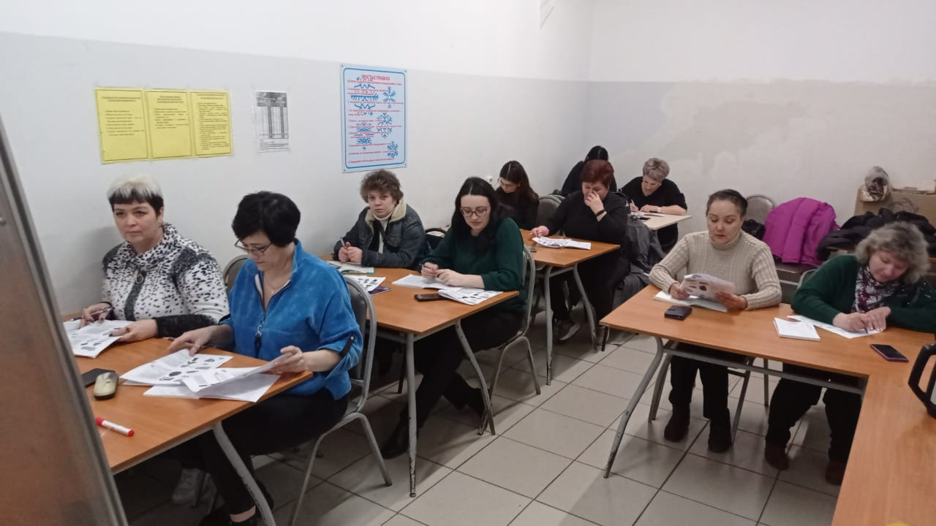
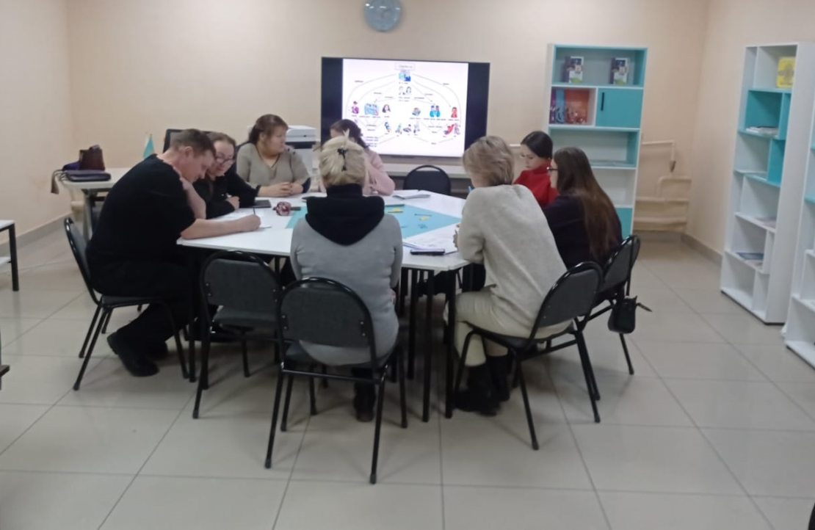
2023 ЖЫЛҒА ТЫҢДАУШЫЛАРДЫ ҚАМТУ БОЙЫНША ЖОСПАР
Қазақ тілі – 1000
3 айлық курстарға 550 / Қысқамерзімді курстарға 450
Ағылшын тілі – 300
Орыс тілі - 50

Slide 15
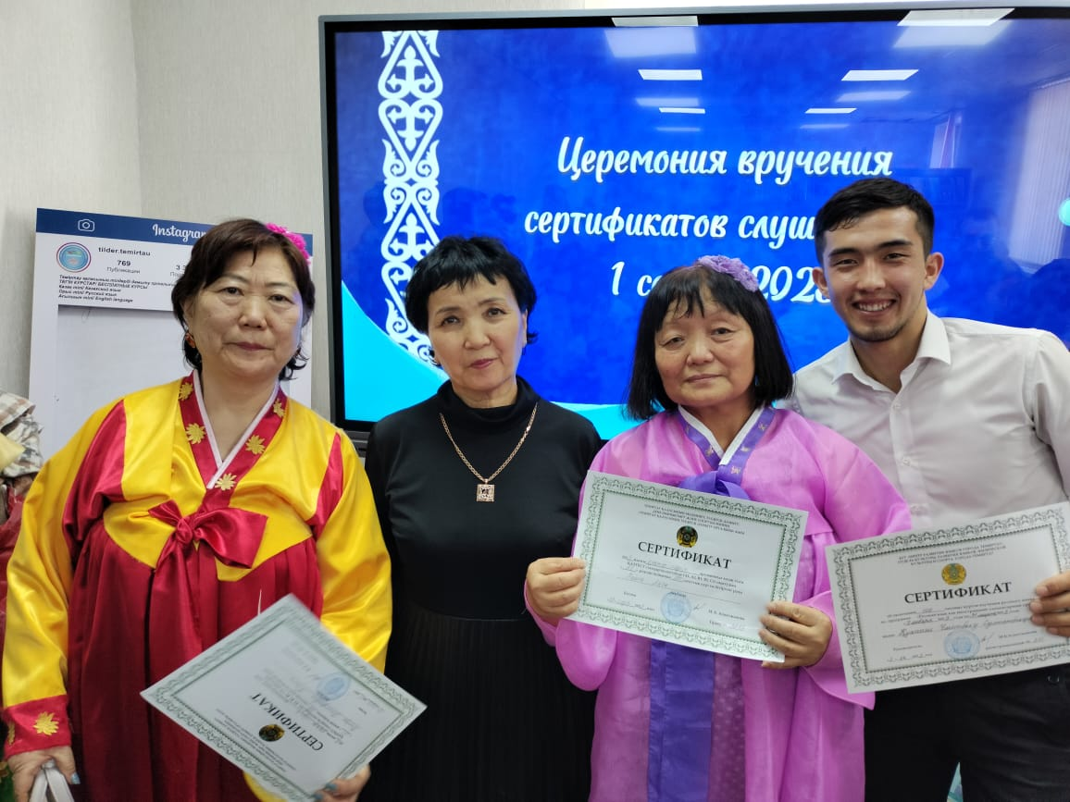
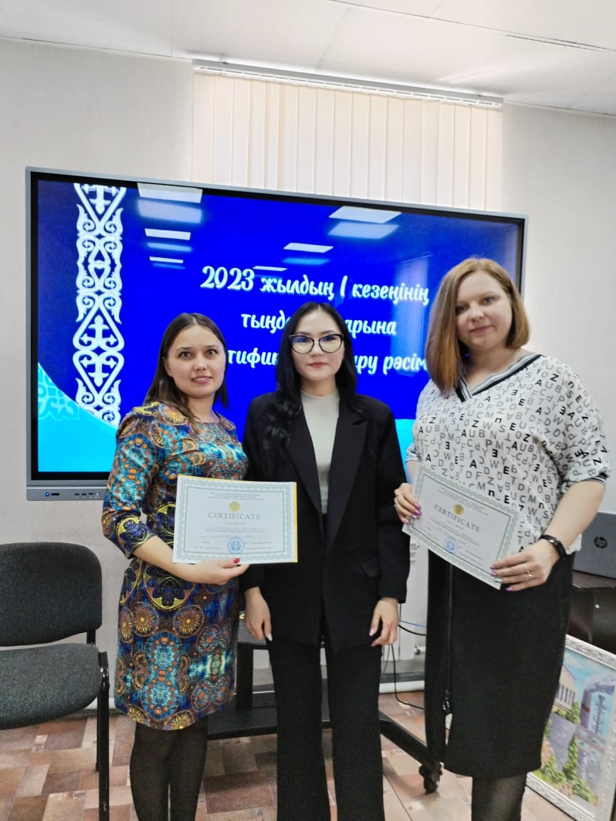
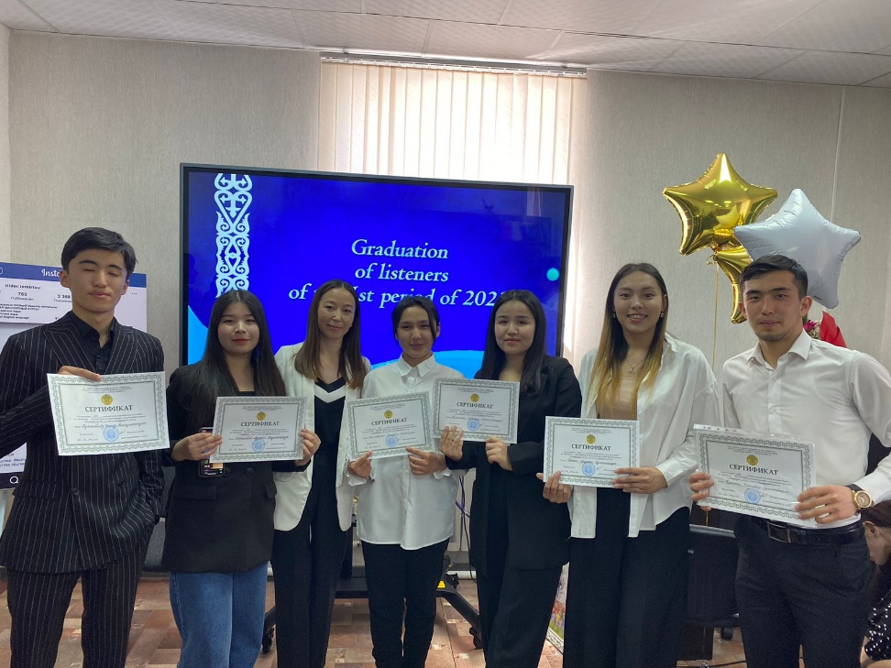
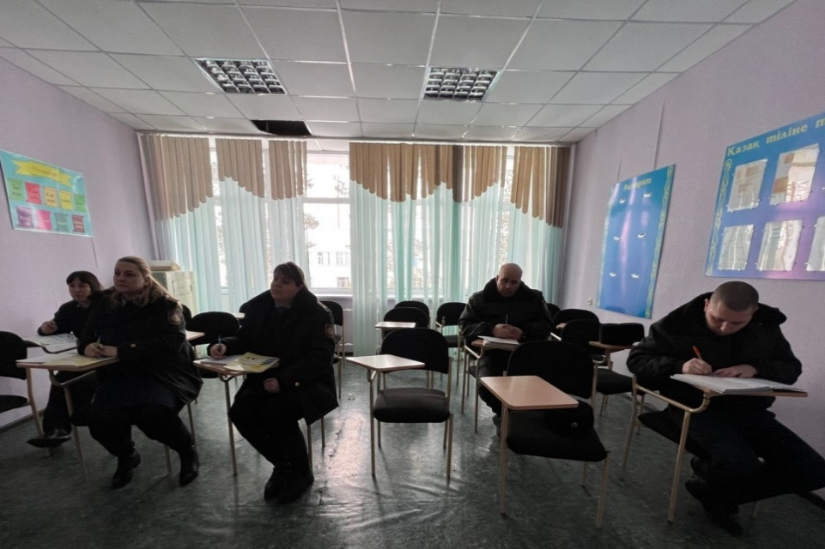
2023 ЖЫЛҒА ТЫҢДАУШЫЛАРДЫ ҚАМТУ

Slide 16
2023ж 1,2 - тоқсанына ҚАЗАҚ, ОРЫС, АҒЫЛШЫН ТІЛДЕРІ КУРСЫНА,
ЖӘНЕ ҚАЗАҚ ТІЛІНЕН ҚЫСҚАМЕРЗІМДІ КУРСТАРҒА ҚАМТЫЛҒАНДАР КӨРСЕТКІШІ
3 айлық курс | жоспар 2023 ж | 1 тоқсан | 2 тоқсан | барлығы
Қазақ тілі | 550 | 201 | 170 | 371
Ағылшын тілі | 300 | 75 | 85 | 160
Орыс тілі | 50 | 20 | 14 | 34
Барлығы | 900 | 296 | 269 | 565
Қысқа мерзімді курс | жоспар 2023 ж | ақпан | наурыз | сәуір | мамыр | барлығы
қазақ тілі | 450 | 20 | 40 | 53 | 31/14 | 144/14

